Slide 1


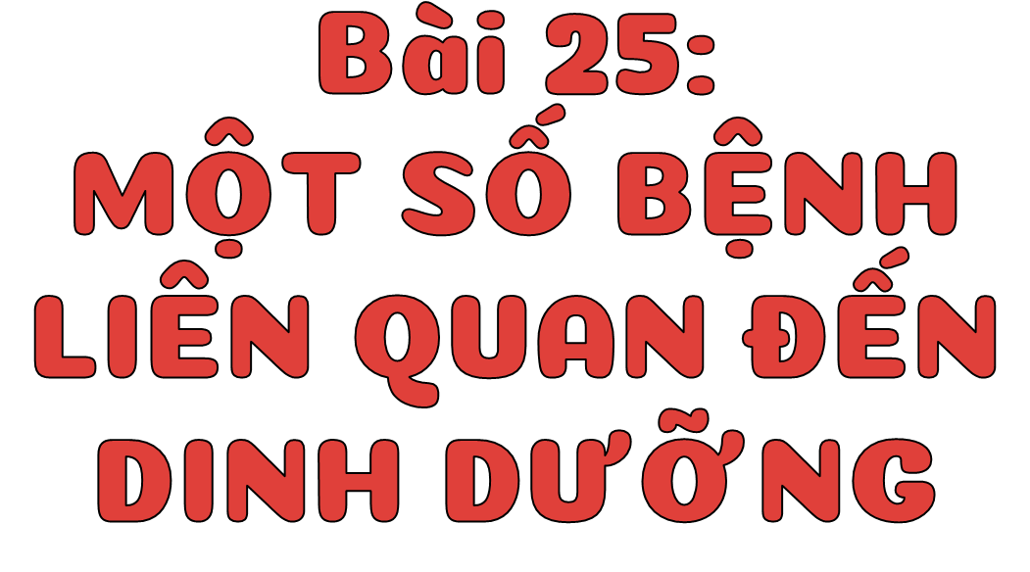

UBND QUẬN DƯƠNG KINH
TRƯỜNG TIỂU HỌC ANH DŨNG
KHOA HỌC

Slide 2



Slide 3



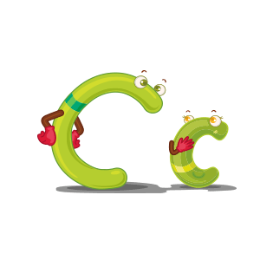



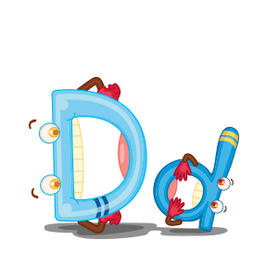
Đâu là nguyên nhân gây béo phì?
Ăn thừa chất béo, chất bột đường, đạm
Ăn nhiều đồ ăn nhanh
Ít vận động
Cả 3 đáp án trên
Notes:
Bấm vào đáp án hs chọn => bấm vào hình HS cầm bảng để biến mất
Bấm vào số để quay trờ lại slide bản đồ.

Slide 4

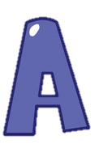


Đâu là biện pháp phòng chống bệnh béo phì?
Ăn đêm
Thực hiện chế độ ăn uống cân bằng, lành mạnh
Ngồi yên một chỗ
Uống nhiều nước ngọt
Notes:
Bấm vào đáp án hs chọn => bấm vào hình HS cầm bảng để biến mất
Bấm vào số để quay trờ lại slide bản đồ.

Slide 5
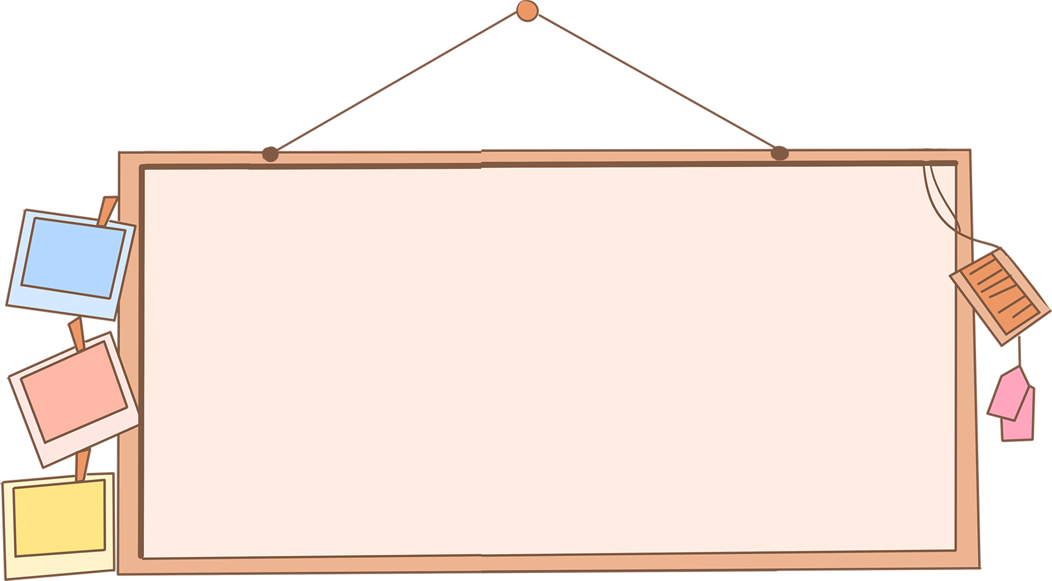



Slide 6
HOẠT ĐỘNG 1
Bệnh suy dinh dưỡng thấp còi, bệnh thiếu máu thiếu sắt

Slide 7

Trẻ em bị bệnh suy dinh dưỡng thấp còi có chiều cao, cân nặng thấp hơn chiều cao nặng chuẩn cùng
Người bị bệnh thiếu máu thiếu sắt thường mệt mỏi, da xanh,.. do cơ thể bị thiếu sắt cung cấp cho quá trình tạo máu.

Slide 8

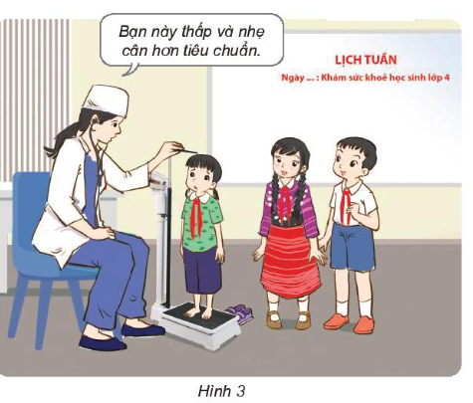
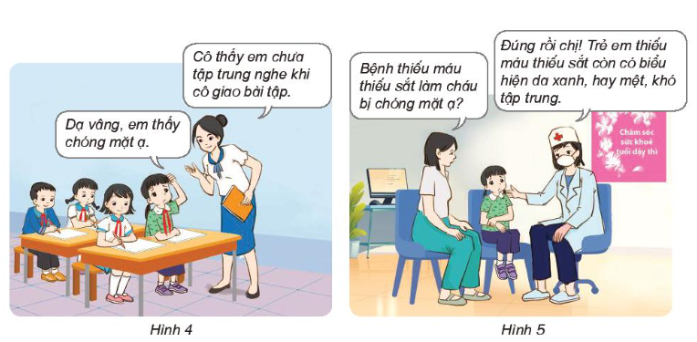

Quan sát từ hình 3 đến 5 và cho biết:
- Bạn trong hình có thể mắc bệnh gì?
- Nêu tên và một số dấu hiệu của bệnh đó.
Thảo luận nhóm

Slide 9

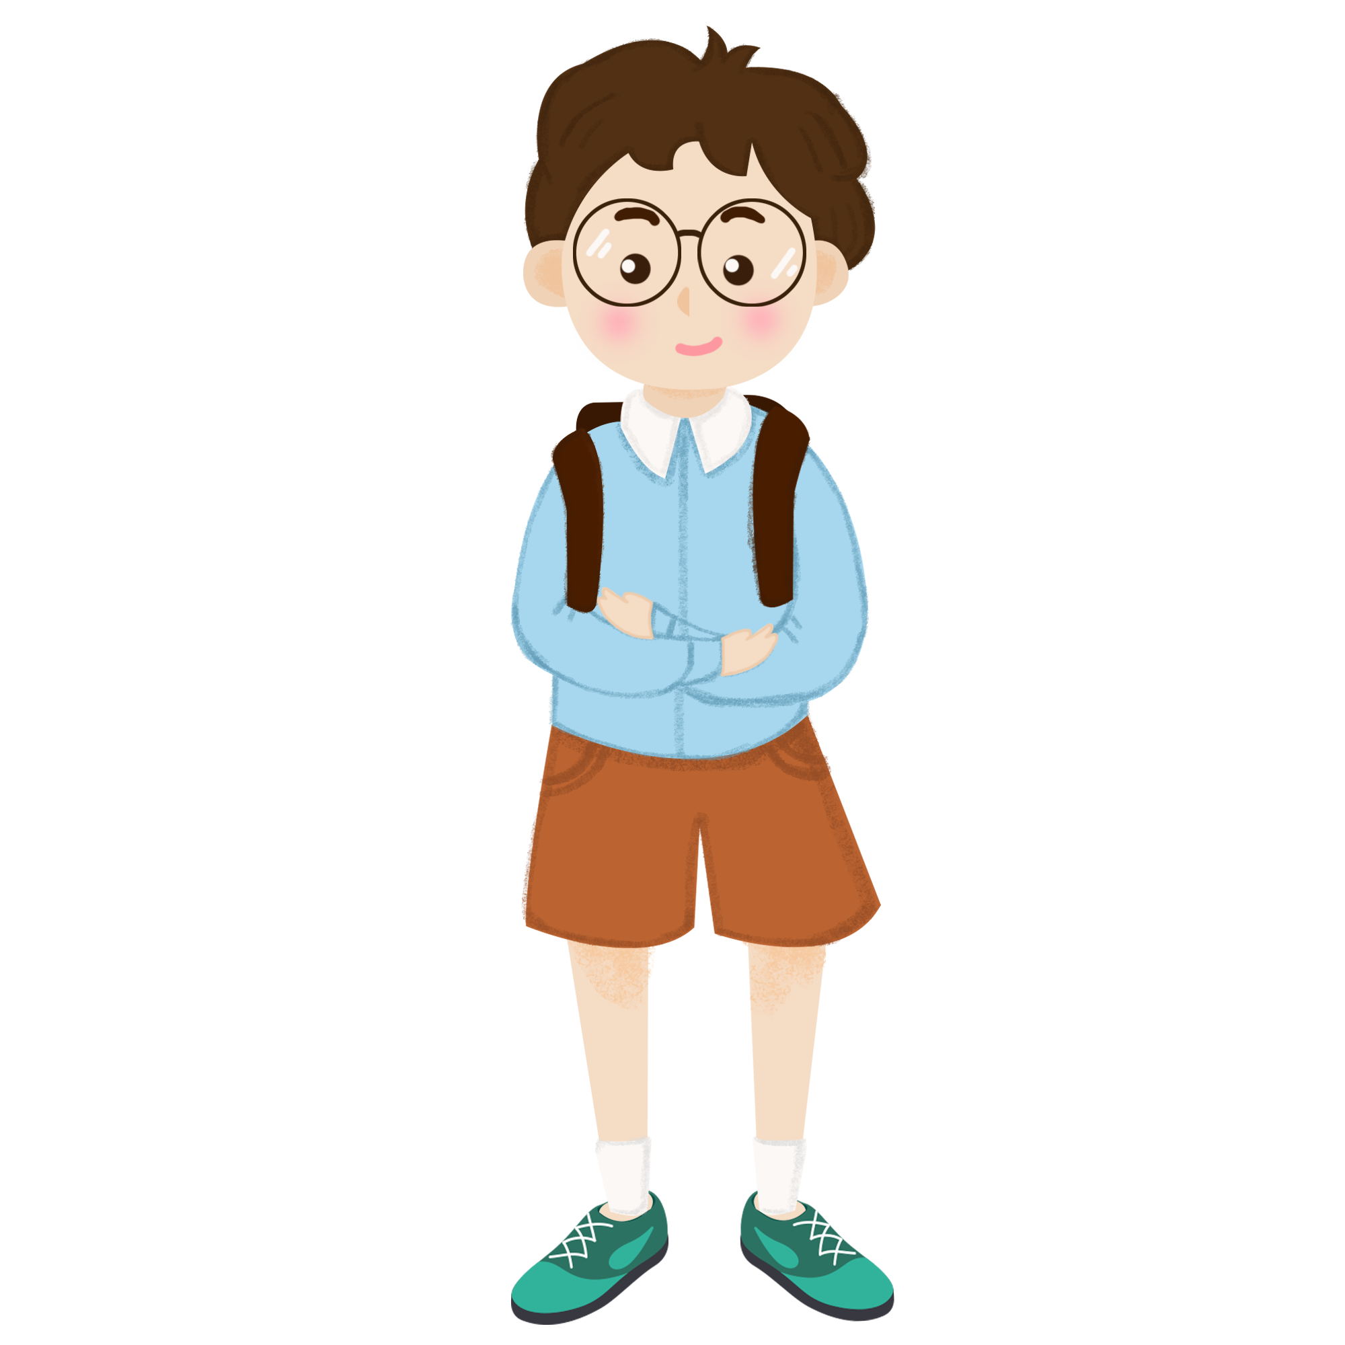
Chia sẻ trước lớp

Slide 10
Bạn nhỏ có thể mắc bệnh suy dinh dưỡng thấp còi.
Bạn có dấu hiệu thấp và nhẹ cân hơn tiêu chuẩn của các bạn khác cùng lứa tuổi.

Slide 11
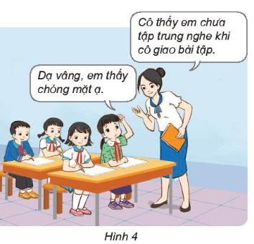
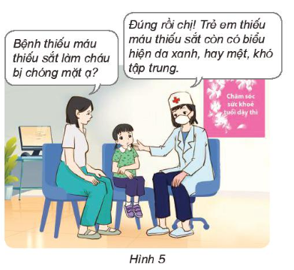
Các bạn có thể mắc bệnh thiếu máu thiếu sắt do bạn có biểu hiện mệt, chóng mặt, da xanh, thiếu tập trung trong học tập.

Slide 12

Trẻ em bị bệnh suy dinh dưỡng thấp còi có chiều cao cân nặng thấp hơn chiều cao cân nặng chuẩn cùng độ tuổi.

Slide 13
2. Đọc thông tin và cho biết nguyên nhân nào dẫn đến bệnh suy dinh dưỡng thấp còi, bệnh thiếu máu thiếu sắt.
1. Một số nguyên nhân gây nên bệnh suy dinh dưỡng thấp còi ở trẻ em:
- Chế độ ăn thiếu chất bột đường, chất đạm, chất béo, không đủ cung cấp cho hoạt động bình thường của cơ thể.
- Cơ thể mắc một số bệnh như dạ dày, tiêu chảy, bệnh giun, viêm đường hô hấp,... lâu ngày không chữa dứt điểm.
2. Một số nguyên nhân gây nên bệnh thiếu máu thiếu sắt:
- Chế độ ăn thiếu những thức ăn giàu chất sắt như thịt có màu đỏ, rau có màu xanh đậm, trứng,...
- Cơ thể trong giai đoạn tăng nhu cầu về chất sắt như giai đoạn trẻ em tuổi dậy thì, phụ nữ có thai,... nhưng không được cung cấp đủ.
- Cơ thể mắc một số bệnh mãn tính như viêm ruột, viêm dạ dày,... hoặc bị nhiễm giun móc.

Slide 14




3. Theo em cần làm gì để phòng chống bệnh suy dinh dưỡng thấp còi, bệnh thiếu máu thiếu sắt.

Slide 15
Cách phòng tránh bệnh suy dinh dưỡng thấp còi, thiếu máu thiếu sắt
Ăn đa dạng, ăn đủ nhóm chất dinh dưỡng; nếu cơ thể mắc bệnh cần chữa kịp thời dứt điểm.
Đảm bảo chế độ dinh dưỡng, đặc điểm bổ sung chất bổ sung thức ăn giàu chất sắt trong giai đoạn dậy thì.
Kết hợp ăn uống và vận động để tăng khả năng hấp thu các chất dinh dưỡng

Slide 16


Em có biết
Suy dinh dưỡng thấp còi ở trẻ em là nguyên nhân chính dẫn đến người Việt Nam khi trưởng thành không đạt được chiều cao tối đa.
Thiếu máu thiếu sắt ở lứa tuổi học đường ảnh hưởng tới sự phát triển cơ thể, quá trình dậy thì và làm giảm khả năng học tập.

Slide 17

Trong các nguyên nhân dẫn đến bệnh suy dinh dưỡng thấp còi, thiếu máu thiếu sắt, nguyên nhân nào liên quan đến chế độ ăn uống?
Ăn thiếu chất bột đường, chất đạm, chất béo, chất khoáng và vi-ta-min
Ăn thiếu những thức ăn giàu chất sắt như thịt có màu đỏ, rau có màu xanh đậm, trứng,...
Ăn quá ít, không đủ theo tiêu chuẩn; chế độ ăn thiếu cân bằng, lành mạnh.

Slide 18
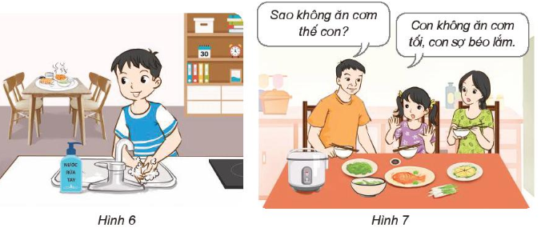
2. Việc làm nào nên làm hoặc không nên làm để phòng tránh bệnh suy dinh dưỡng thấp còi, bệnh thiếu máu, thiếu sắt. Vì sao?

Slide 19
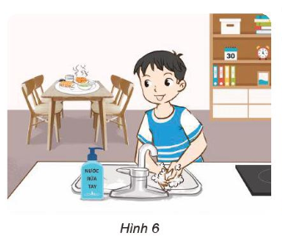
Việc ở hình 6 là nên làm, vì rửa tay trước khi ăn phòng sống nhiễm giun, tiêu chảy.

Slide 20
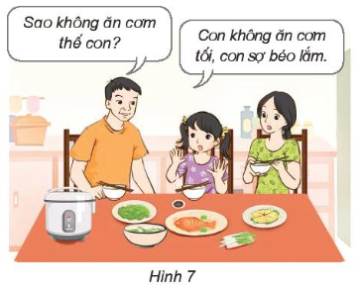
Việc ở hình 7 là không nên làm vì bạn sẽ ăn không đủ và sẽ bị thiếu chất dinh dưỡng (đường bột)

Slide 21

Nêu một số việc khác để phòng, tránh một số bệnh suy dinh dưỡng thấp còi, bệnh thiếu máu thiếu sắt
Ăn đủ bữa và đủ các nhóm chất dinh dưỡng.
Vận động cơ thể ít nhất 60 phút mỗi ngày.
Theo dõi chiều cao và cân nặng cơ thể thường xuyên.
Gặp bác sĩ để kiểm tra sức khoẻ nếu cơ thể có dấu hiệu tăng cân hoặc giảm cân quá mức, mệt mỏi,...

Slide 22


Slide 23


Trò chơi
“Ai biết nhiều hơn”

Slide 24

Chia lớp thành các nhóm. Và cùng thi một lượt tổng thời gian 2 phút.
Các nhóm thi nhau đưa ra những cách phòng tránh để không bị các bệnh thừa, thiếu chất dinh dưỡng. Mỗi lần đưa ra câu đúng sẽ được nhận 1 hoa dán vào vị trí nhóm.
Sau 2 phút, nhóm nào nhiều hoa nhất nhóm đó thắng cuộc.

Slide 25


Ôn lại bài đã học
Chuẩn bị bài tiếp theo

Slide 26


